Slide 1


Strange Hadron Production in Au+Au Collisions from STAR Fixed-Target Experiment
Hongcan Li¹ (lihc@mails.ccnu.edu.cn)
¹Central China Normal University
QPT-2025, Guilin, Guangxi, China
Oct., 24-28, 2025
Notes:
各位老师同学，大家好，我叫李鸿灿，来自华中师范大学。
很高兴有这个机会能展示我们近期的工作。
今天我报告的内容是 STAR 实验固定靶模式下金核金核碰撞中奇异强子的产生。

Slide 2
Outline
Motivation
Experimental Setup
Measurement of Strange Hadron Production
Yield and yield ratio
Kinetic freeze-out
Summary and Outlook
Notes:
这是本次报告的大纲。
首先是物理动机，然后是固定靶实验设置，之后是实验测量结果展示，最后是总结与展望。

Slide 3
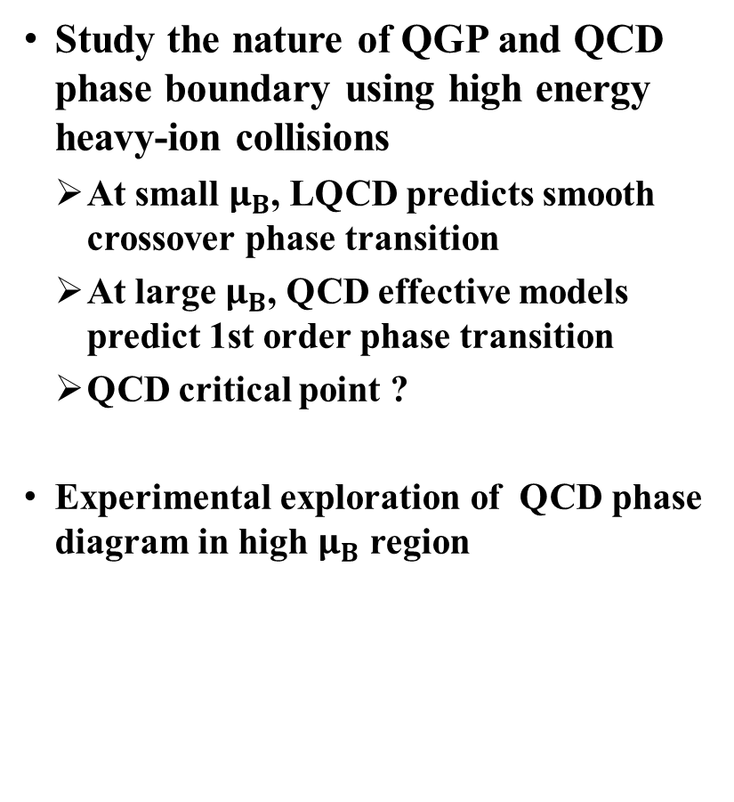
Exploring the QCD Phase Diagram
Study the nature of QGP and QCD phase boundary using high energy heavy-ion collisions
At small $μ_{B}$, LQCD predicts smooth crossover phase transition
At large $μ_{B}$, QCD effective models predict 1st order phase transition
QCD critical point ?
Experimental exploration of QCD phase diagram in high $μ_{B}$ region
N. Xu @ sQM2022
Notes:
左图是QCD相图，在极高的碰撞能量下，lattice QCD预言强子相到QGP相的相变是平滑过渡的；而在较低的能量时，基于QCD理论的有效模型预言强子相到QGP相的相变是一阶相变，因此在一阶相变线上应该存在终结点，就是相变临界点。
寻找QCD相变临界点，同时研究QCD相图的结构是重离子碰撞实验的重要的目标。
对于STAR固定靶实验主要是对高重子密度区进行探索。

Slide 4
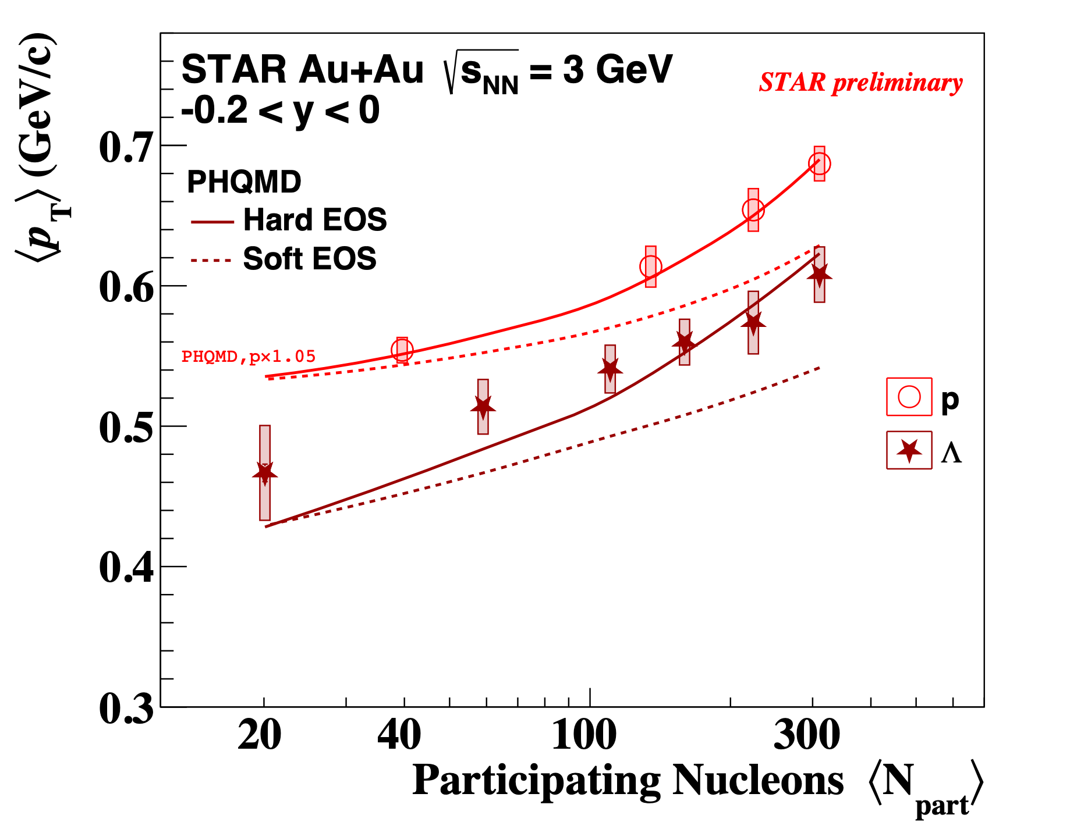
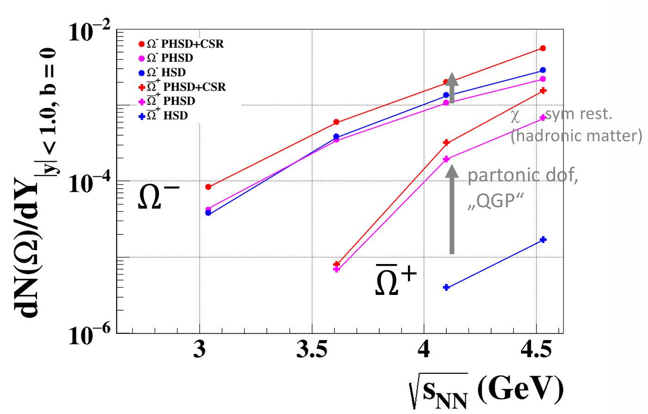
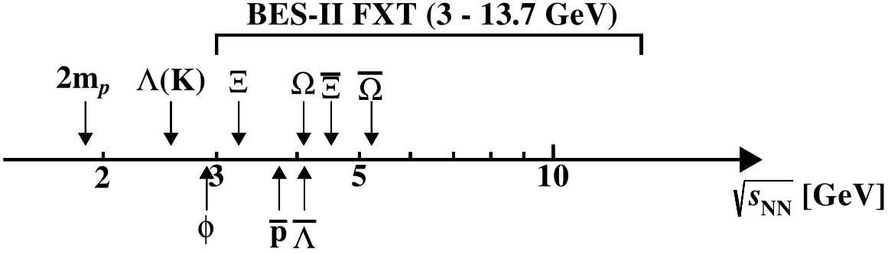
Strange Hadron Production at Near/sub-threshold Energies
N. Herrmann @ iHIC-2024
STAR Collaboration. Phys. Rev. C 110, 054911 (2024);
STAR Collaboration. JHEP 2024, 139 (2024)
PHQMD: J. Aichelin, et.al. Phys. Rev. C 101, 044905 (2020)
Y.J. Zhou @ CPOD-2024
Strange hadron production at high baryon density is a good probe to study medium properties
The STAR BES-II FXT experiment provides unique opportunity to study strange hadron production at near or sub-threshold energies
Notes:
奇异强子可以作为一个好的探针去研究核物质介质的性质，例如用来限制核物质状态方程，如左图所示，当使用不同的状态方程对重离子碰撞过程进行模拟，质子和Lambda的平均横动量的中心度依赖性将发生明显的变化。
此外，在碰撞系统中是否存在部分子自由度也会强烈的影响奇异强子的产额，尤其是在产生阈值这附近，右图是几种不同产生机制的模型模拟的在阈值附近Omega和anti-Omega的产额随能量的变化，当部分子自由度存在时，粒子产额将会有明显的增强。
STAR 固定靶实验可以为阈值能量附近奇异强子产生的测量提供丰富的数据支持。

Slide 5
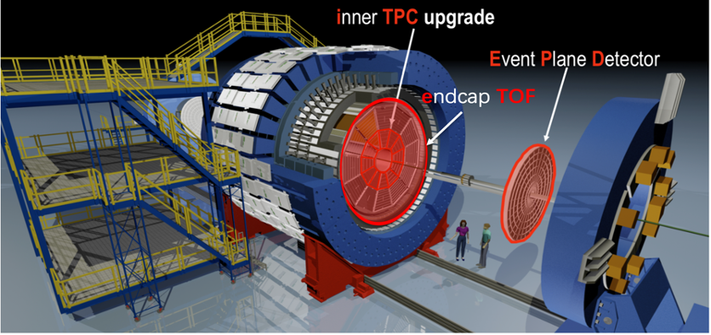
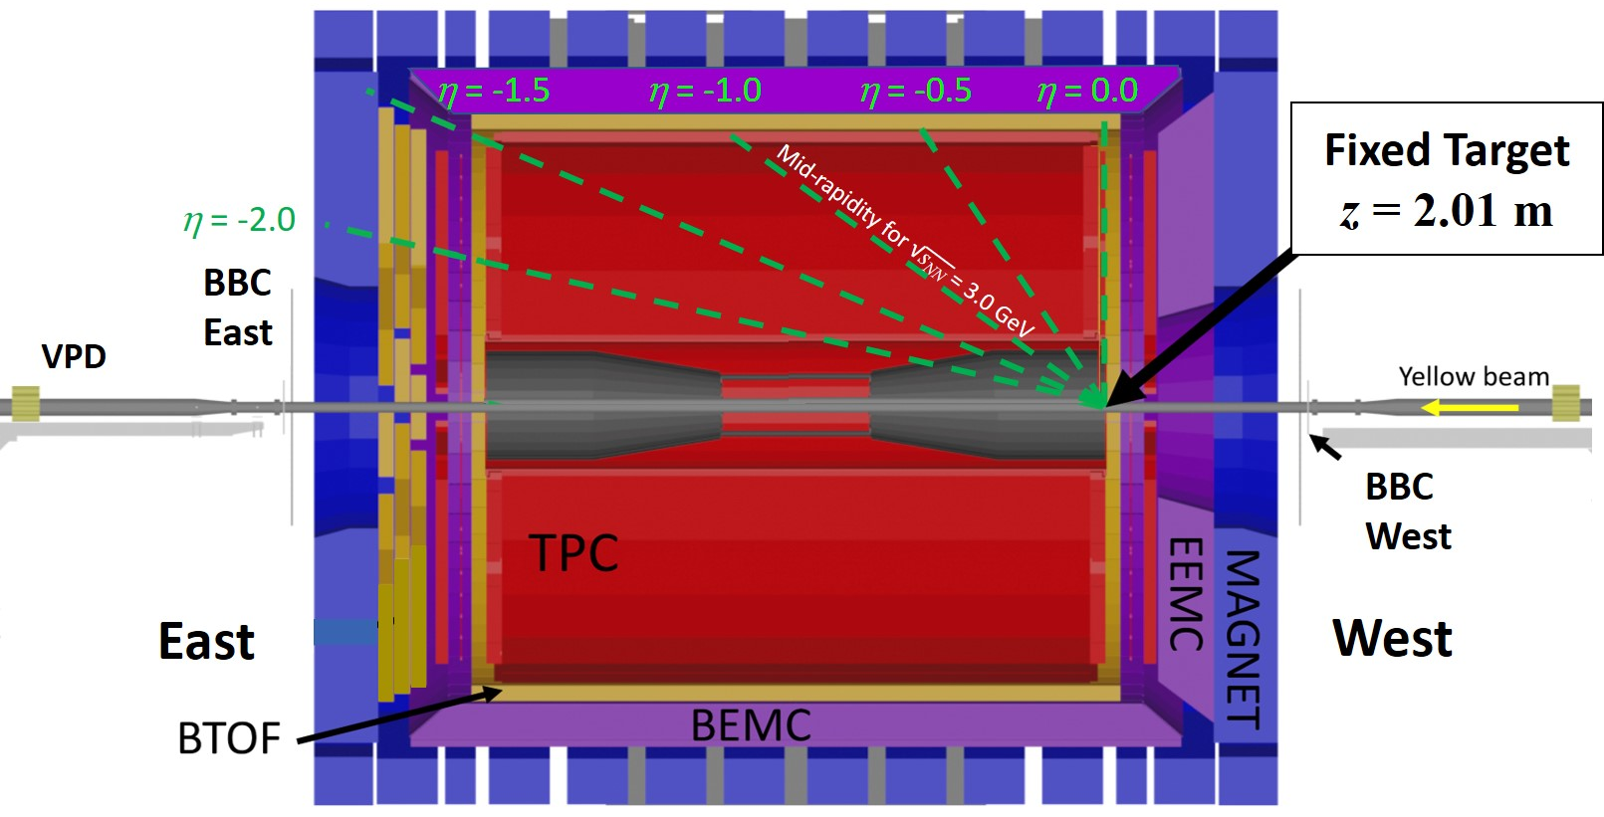
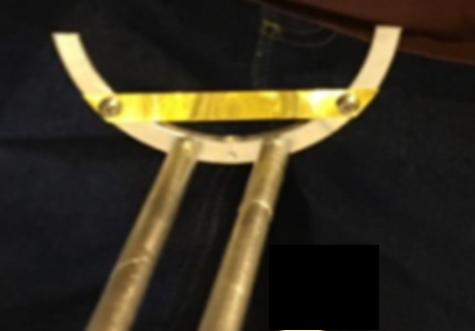
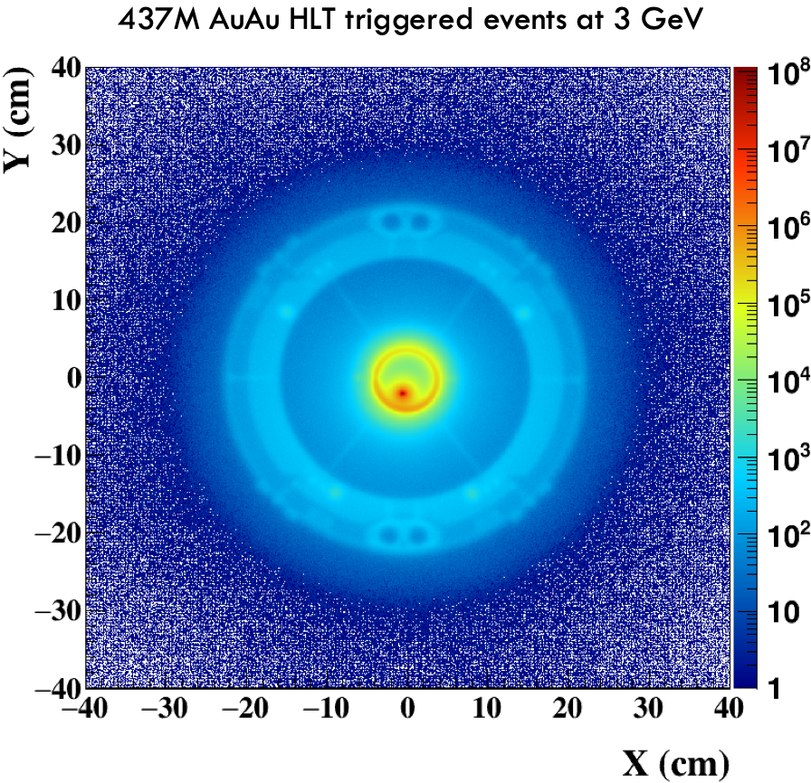
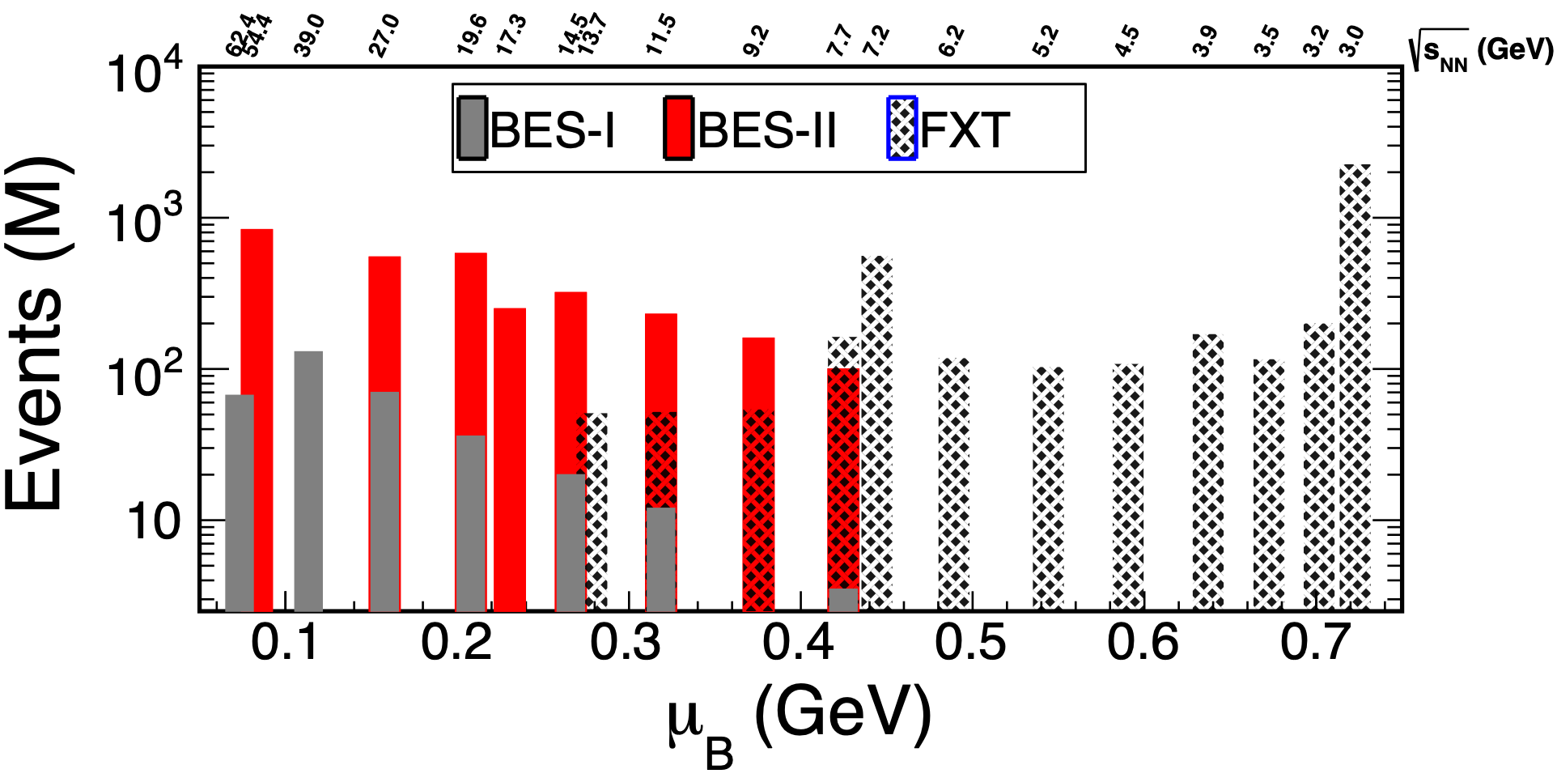
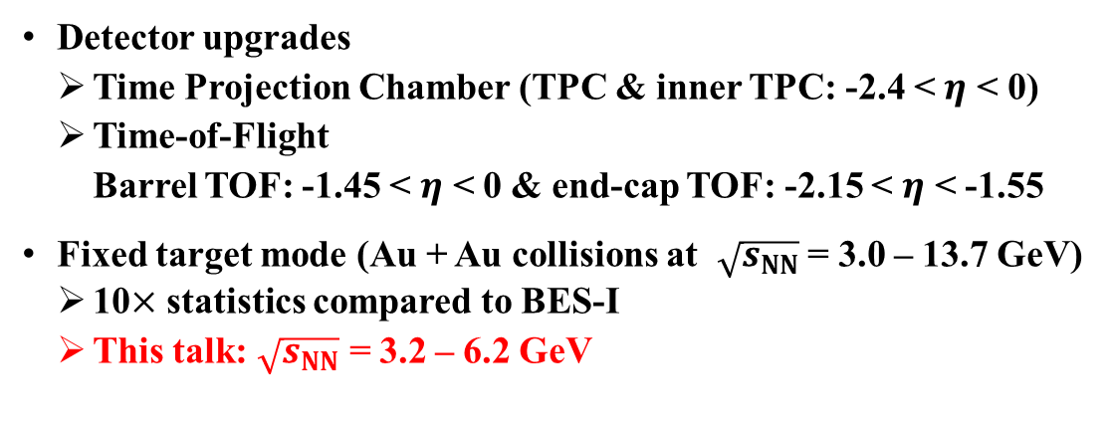
STAR Detector and Fixed Target Setup
Detector upgrades
Time Projection Chamber (TPC & inner TPC: -2.4 < $η$ < 0)
Time-of-Flight
Barrel TOF: -1.45 < $η$ < 0 & end-cap TOF: -2.15 < $η$ < -1.55
Fixed target mode (Au + Au collisions at $\sqrt{s_{NN}}$ = 3.0 – 13.7 GeV)
10$×$ statistics compared to BES-I
This talk: $\sqrt{s_{NN}}$ = 3.2 – 6.2 GeV
Notes:
这里展示的是 STAR 探测器的结构和固定靶实验的示意图。
左图是 STAR 探测器的示意图，在 BES-II STAR 升级了 inner TPC 和 End-cap TOF，扩大了探测器的接收度范围和粒子鉴别能力。
右图是固定靶实验的示意图，金箔固定于探测器一端，让束流去轰击金箔。
STAR 在固定靶实验中采集了充沛的事件量用于数据分析，与 BES-I 采集的事件量相比大约增大了10倍。

Slide 6
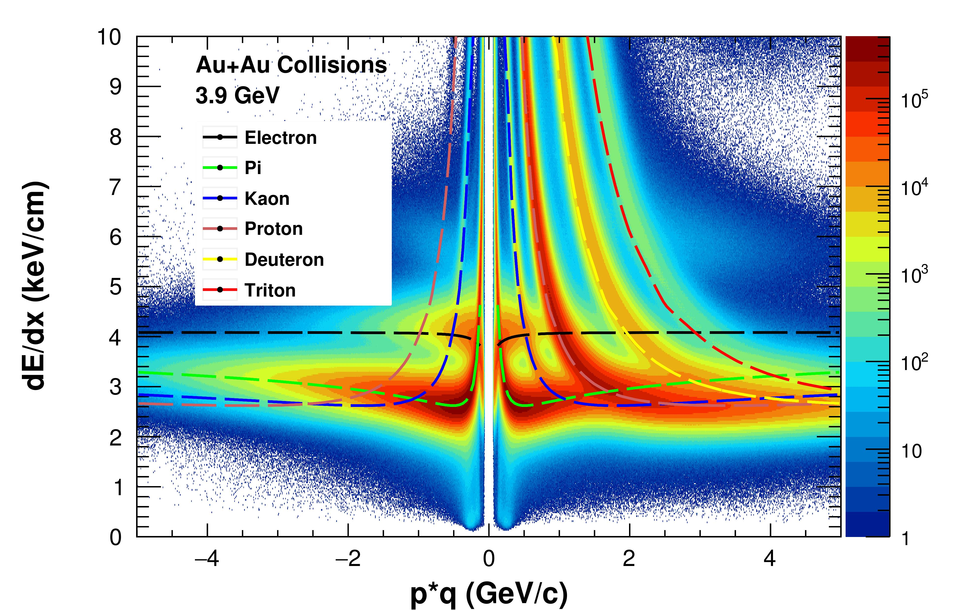
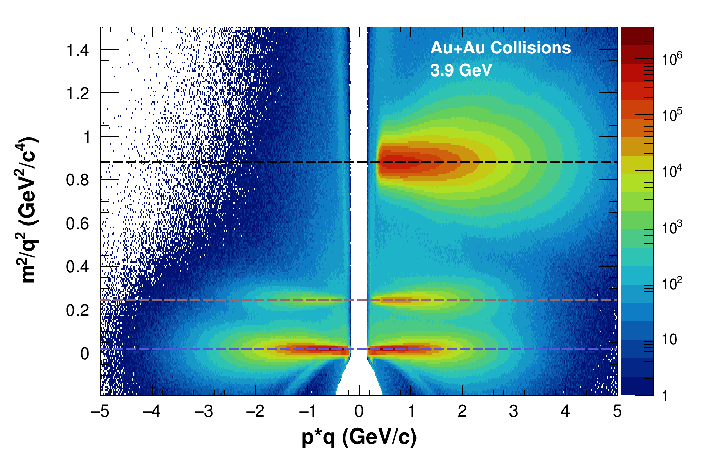
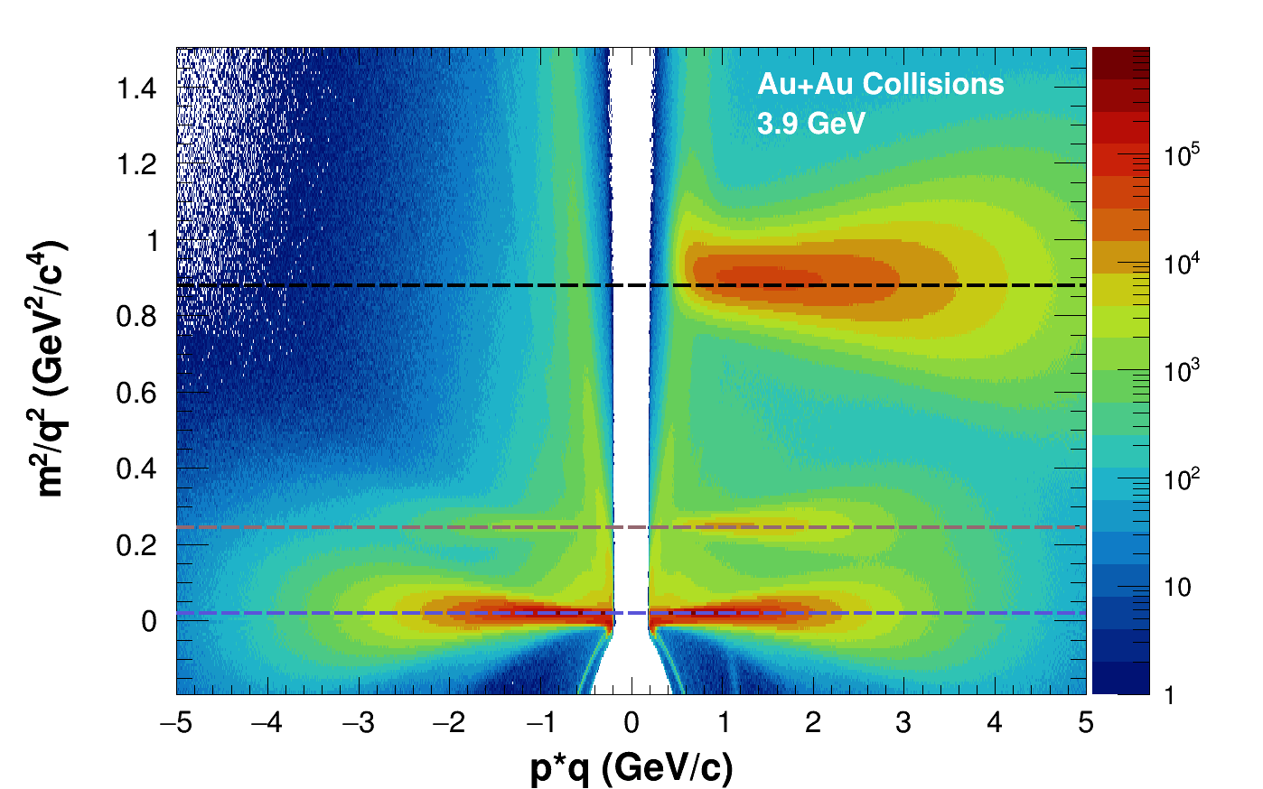


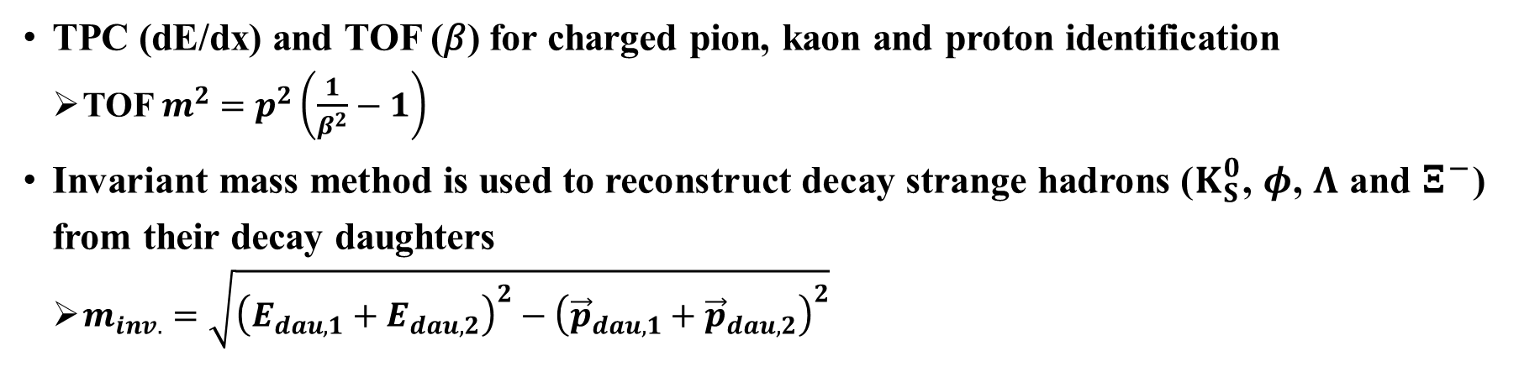





Particle Identification
TPC
bTOF
eTOF
$$p$$
$$p$$
$$K^{−}$$
$$K^{+}$$
$$K^{−}$$
$$K^{+}$$
$$π^{−}$$
$$π^{+}$$
$$π^{−}$$
$$π^{+}$$
TPC (dE/dx) and TOF (𝛽) for charged pion, kaon and proton identification
TOF $m^{2}$ $=p^{2}\left(\frac{1}{β^{2}}−1\right)$
Invariant mass method is used to reconstruct decay strange hadrons ($K_{S}^{0}$, $φ$, $Λ$ and $Ξ^{−}$) from their decay daughters
$m_{inv.}=\sqrt{{\left(E_{dau,1}+E_{dau,2}\right)}^{2}−{\left({\vec{p}}_{dau,1}+{\vec{p}}_{dau,2}\right)}^{2}}$
Notes:
在 STAR 实验中，主要使用 TPC 和 TOF 探测器对重离子碰撞产生末态粒子进行鉴别。
这里展示了通过 TPC 探测器测量的电离能损和 TOF 探测器测量的质量平方的分布图，其中不同的深色条带表示不同的粒子。
对于短寿命的奇异强子，我们使用这些末态粒子，通过不变质量法进行重建。

Slide 7
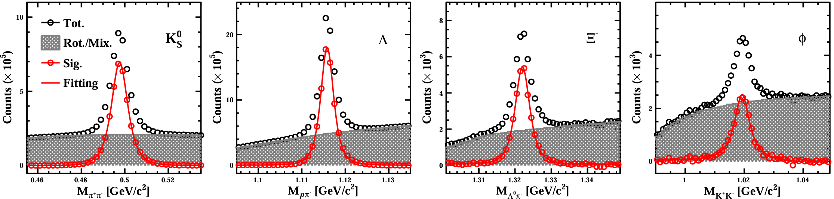
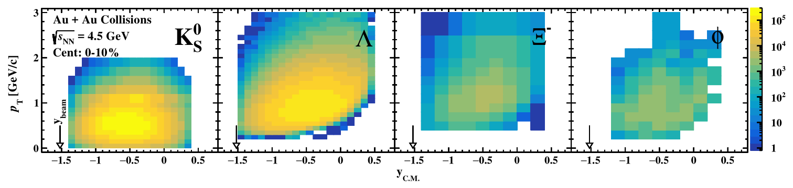
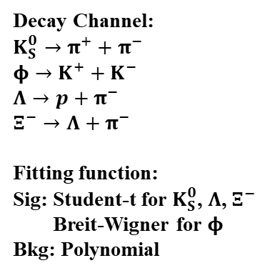
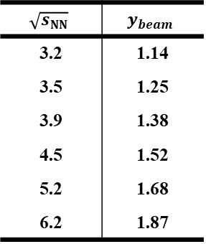
Signal Extraction
Decay Channel:
$$K_{S}^{0}→π^{+}+π^{−}$$
$$φ→K^{+}+K^{−}$$
$$Λ→p+π^{−}$$
$$Ξ^{−}→Λ+π^{−}$$
Fitting function:
Sig: Student-t for $K_{S}^{0}$, $Λ$, $Ξ^{−}$
Sig: Breit-Wigner for $φ$
Bkg: Polynomial
$$\sqrt{s_{NN}}$$ | $$y_{beam}$$
3.2 | 1.14
3.5 | 1.25
3.9 | 1.38
4.5 | 1.52
5.2 | 1.68
6.2 | 1.87
Combinatorial background is reconstructed by mixed-event or track rotation method
Good coverage from beam-rapidity to mid-rapidity for $K_{s}^{0}$, $Λ$, $Ξ^{−}$ and $φ$
Notes:
上图展示了重建出的短寿命奇异强子的不变质量谱。
下图展示的是这些粒子的接收度分布，我们可以看到在 STAR 探测器能够从束流快度到中心快度对这些粒子进行精确的测量。

Slide 8
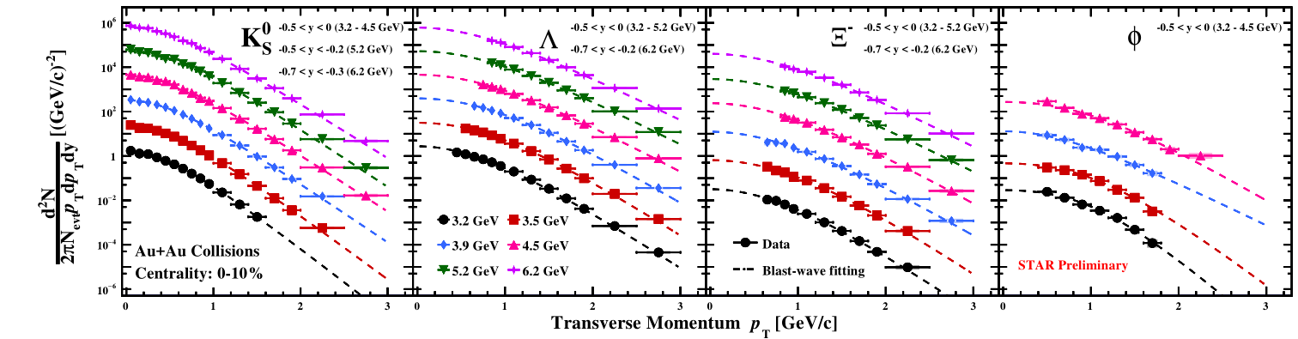
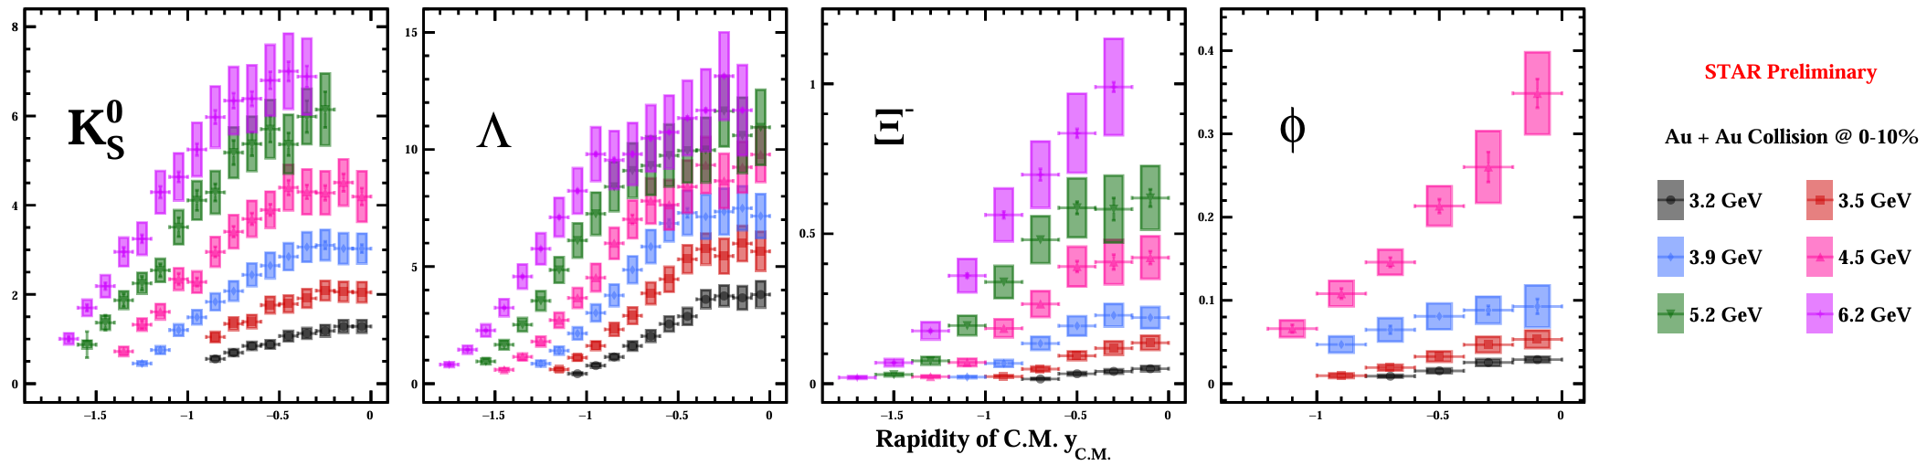
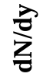
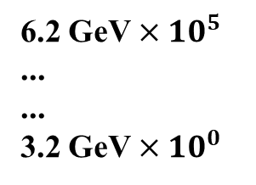
$p_{T}$ Spectra and Rapidity Density Distributions
6.2 GeV $×{10}^{5}$
...
...
3.2 GeV $×{10}^{0}$
Comprehensive measurements for strange hadron production at STAR FXT energies
Notes:
接下来是测量结果和一些讨论。
上图展示的是中心快度附近的 pT 谱，其中虚线是 Blast-Wave 函数对测量结果进行的拟合，可以看到 Blast-Wave 函数可以很好的描述测量的数据点。
下图是根据测量的 pT 谱以及拟合函数计算的积分产额dNdy。

Slide 9
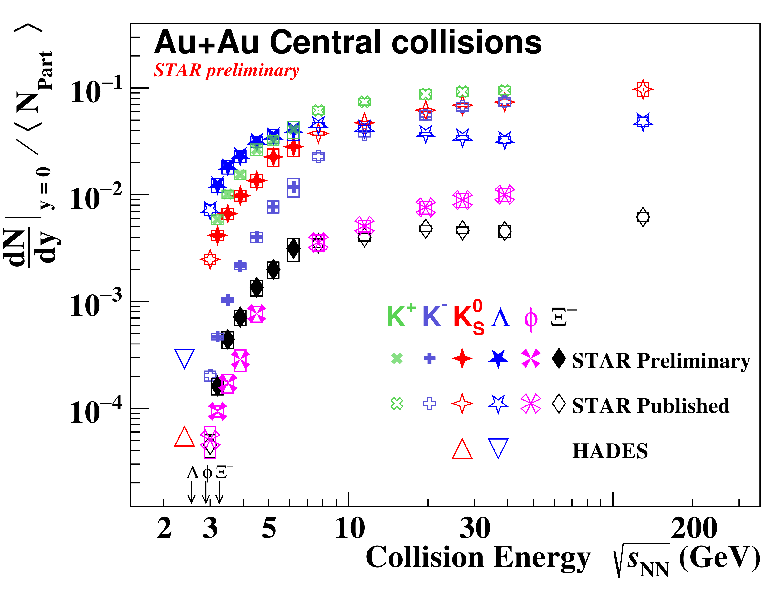
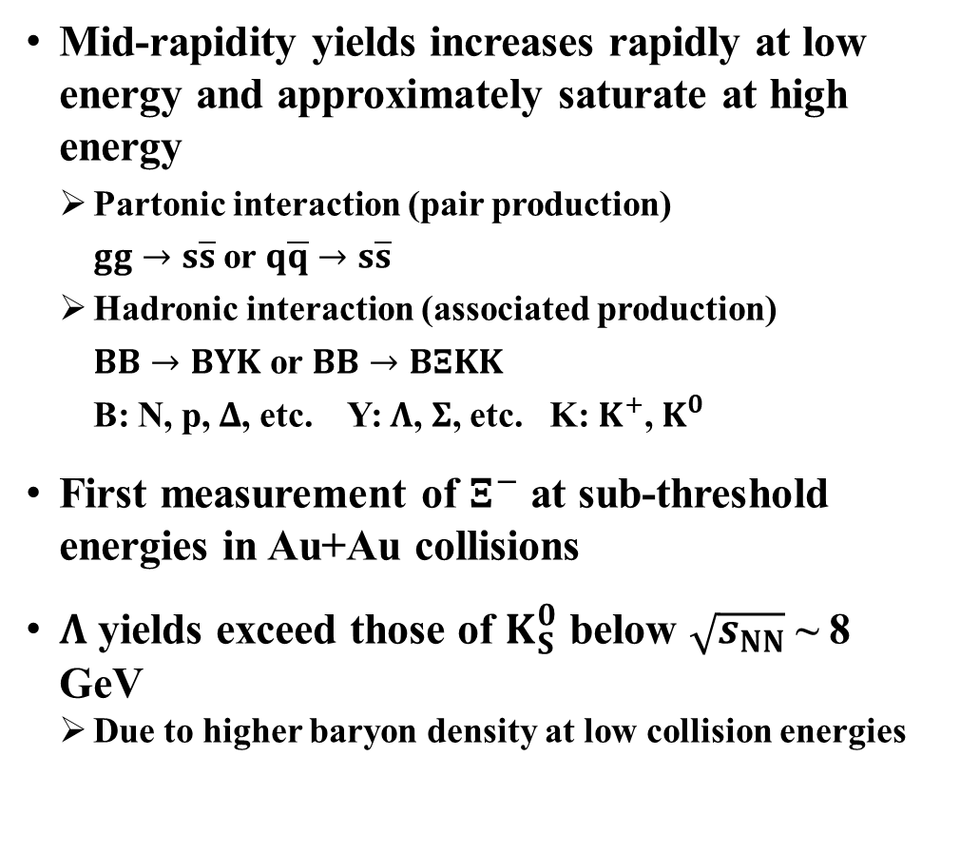
Energy Dependence of Mid-Rapidity Yields
STAR Collaboration. Phys. Rev. C 96 (2017) 044904, 2017; Phys. Rev. C 102, 034909 (2020);
STAR Collaboration. Phys. Lett. B 831, 137152 (2022); JHEP 2024, 139 (2024)
HADES Collaboration. Phys. Lett. B 793, 457 (2019)
Mid-rapidity yields increases rapidly at low energy and approximately saturate at high energy
Partonic interaction (pair production)
$gg→s\overline{s}$ or $q\overline{q}→s\overline{s}$
Hadronic interaction (associated production)
$BB→BYK$ or $BB→BΞKK$
B: N, p, $Δ$, etc. Y: $Λ$, $Σ$, etc. K: $K^{+}$, $K^{0}$
First measurement of $Ξ^{−}$ at sub-threshold energies in Au+Au collisions
$Λ$ yields exceed those of $K_{S}^{0}$ below $\sqrt{s_{NN}}$ ~ 8 GeV
Due to higher baryon density at low collision energies
This talk (3.2 – 6.2 GeV)
Notes:
有了这些测量结果，我们可以进行一些讨论。
首先是产额的能量依赖性，如左图所示，这里展示了最中心碰撞中 K+，K-，K0s，phi，Lambda，Xi 的中心快度产额随能量的变化，其中实心点是 STAR 固定靶新的测量结果。
可以看出随着碰撞能量的上升，相对产额随着能量快速上升，并在高能时趋于饱和。
此外，在固定靶能区 Lambda 的产额比 Kaon 产额更高，这与高能的测量结果是相反的，这可能是由于在低能时高的重子密度更容易使得奇异重子产生。

Slide 10
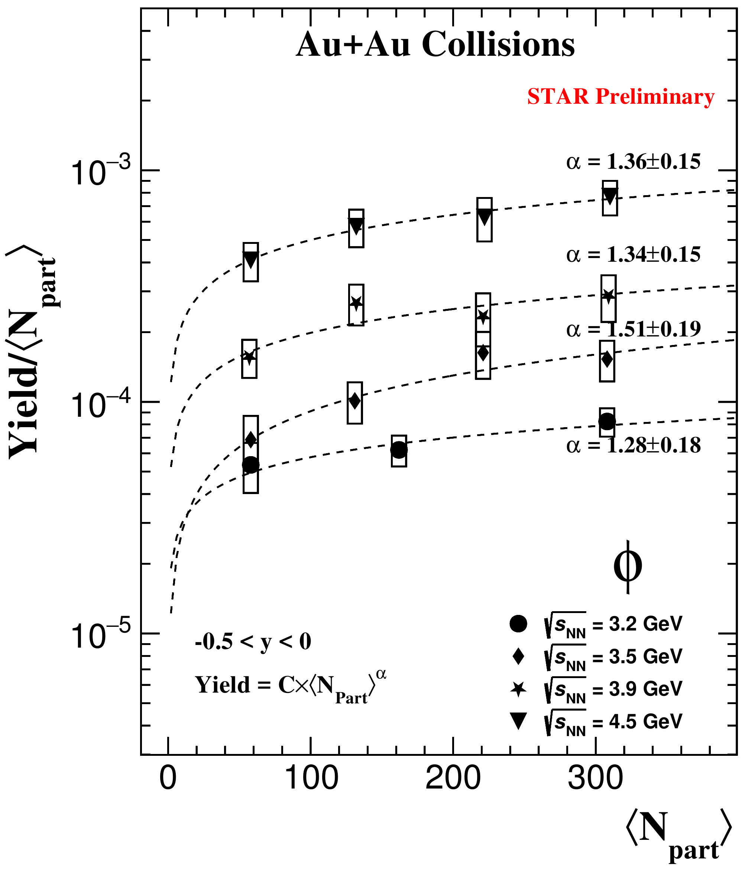
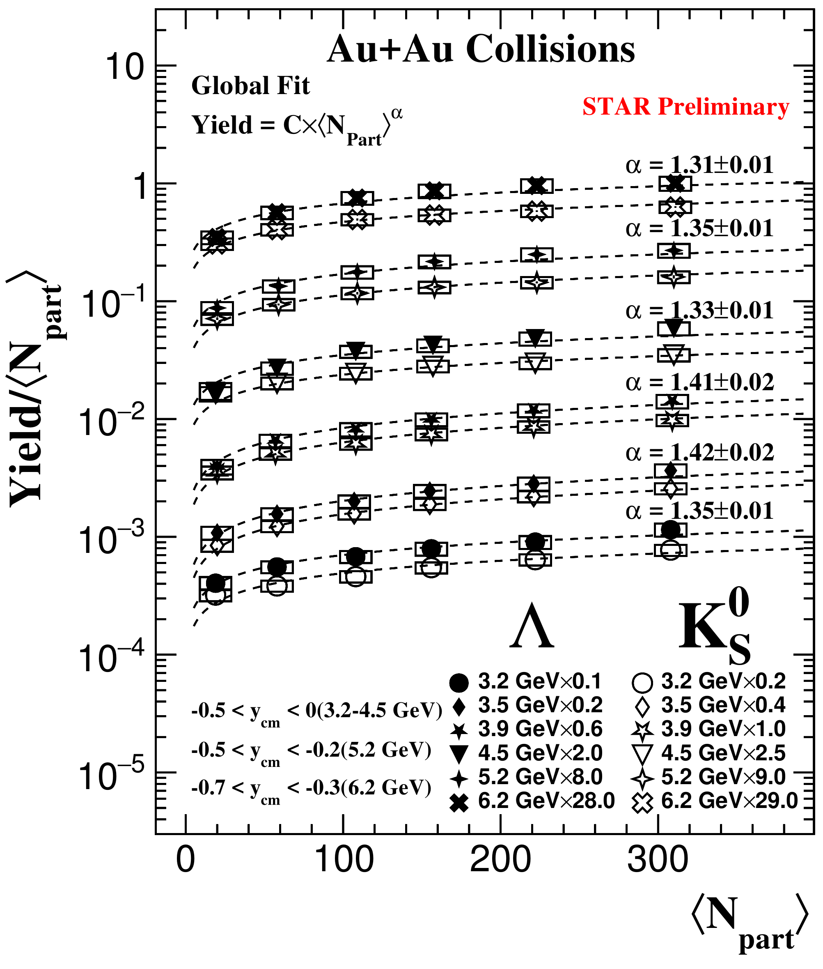
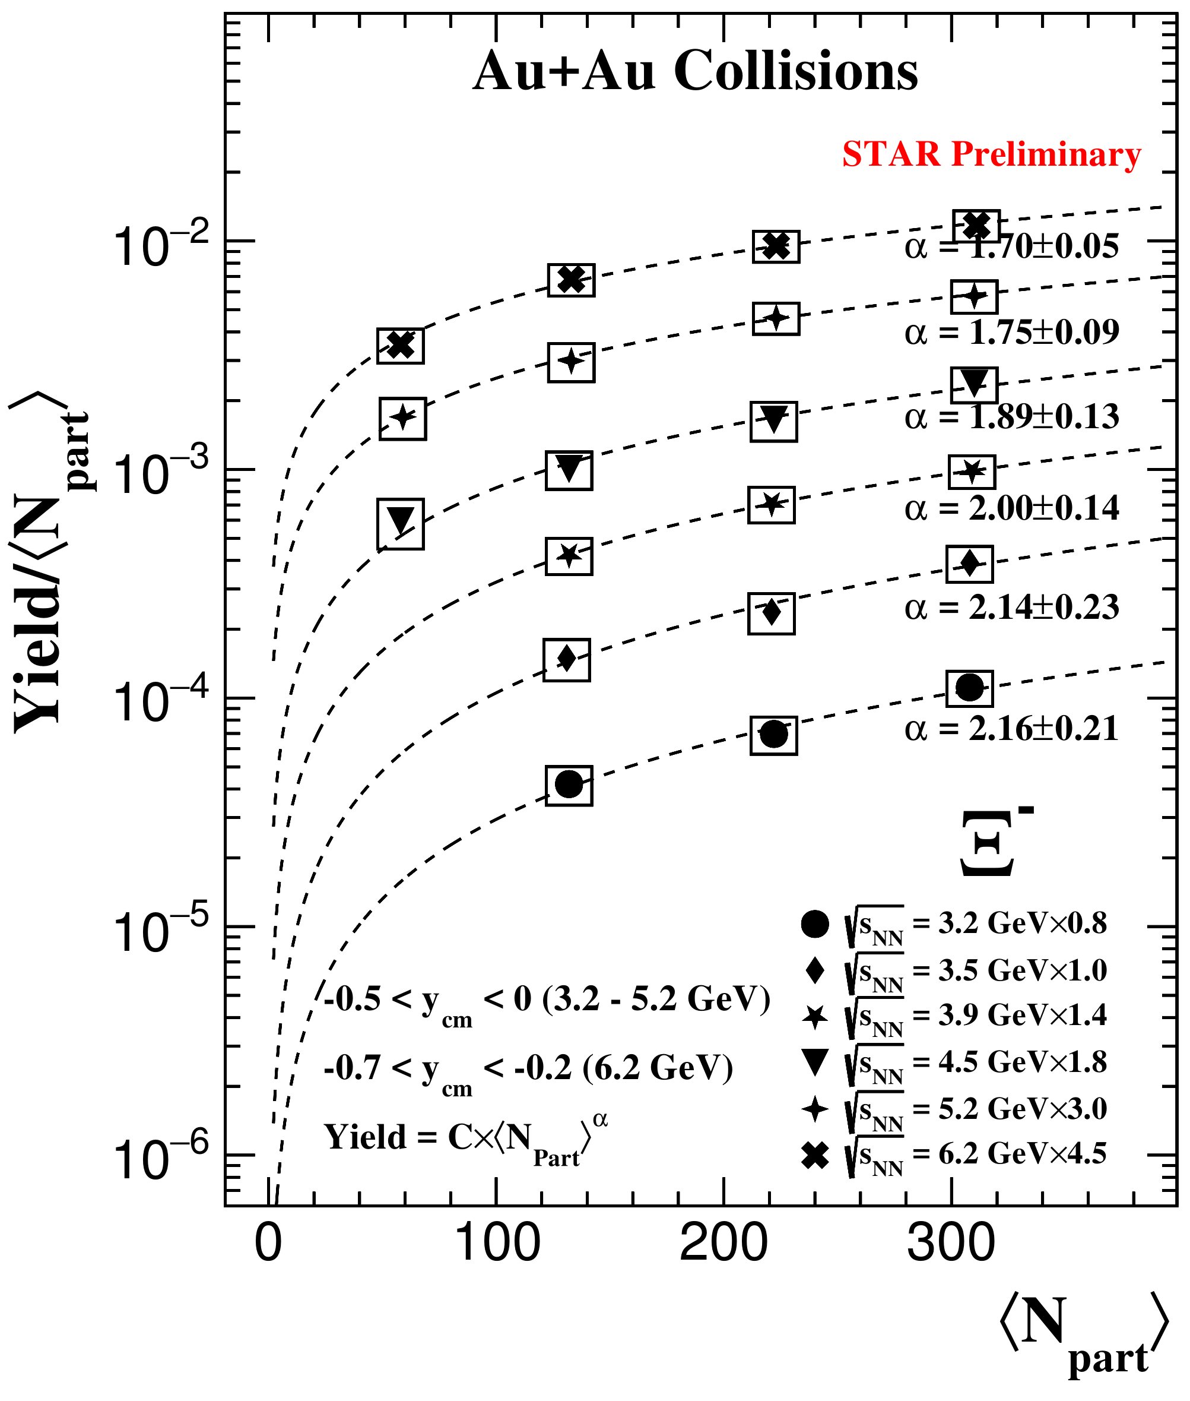
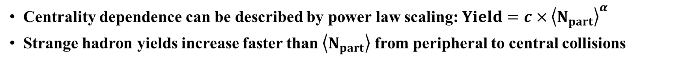
Centrality Dependence of Mid-Rapidity Yields
Centrality dependence can be described by power law scaling: $Yield=c×{\left\langle N_{part}\right\rangle }^{α}$
Strange hadron yields increase faster than $\left\langle N_{part}\right\rangle$ from peripheral to central collisions
Notes:
接下来是对奇异强子的中心度依赖性的讨论。
当使用平均参与核子数标定中心度，产额与Npart可以使用幂次关系进行描述，其中参数alpha越大表明产额随中心度变化越大。
如上三幅图中的结果所示，STAR 固定靶能区的产额结果很好的符合了这个关系。

Slide 11
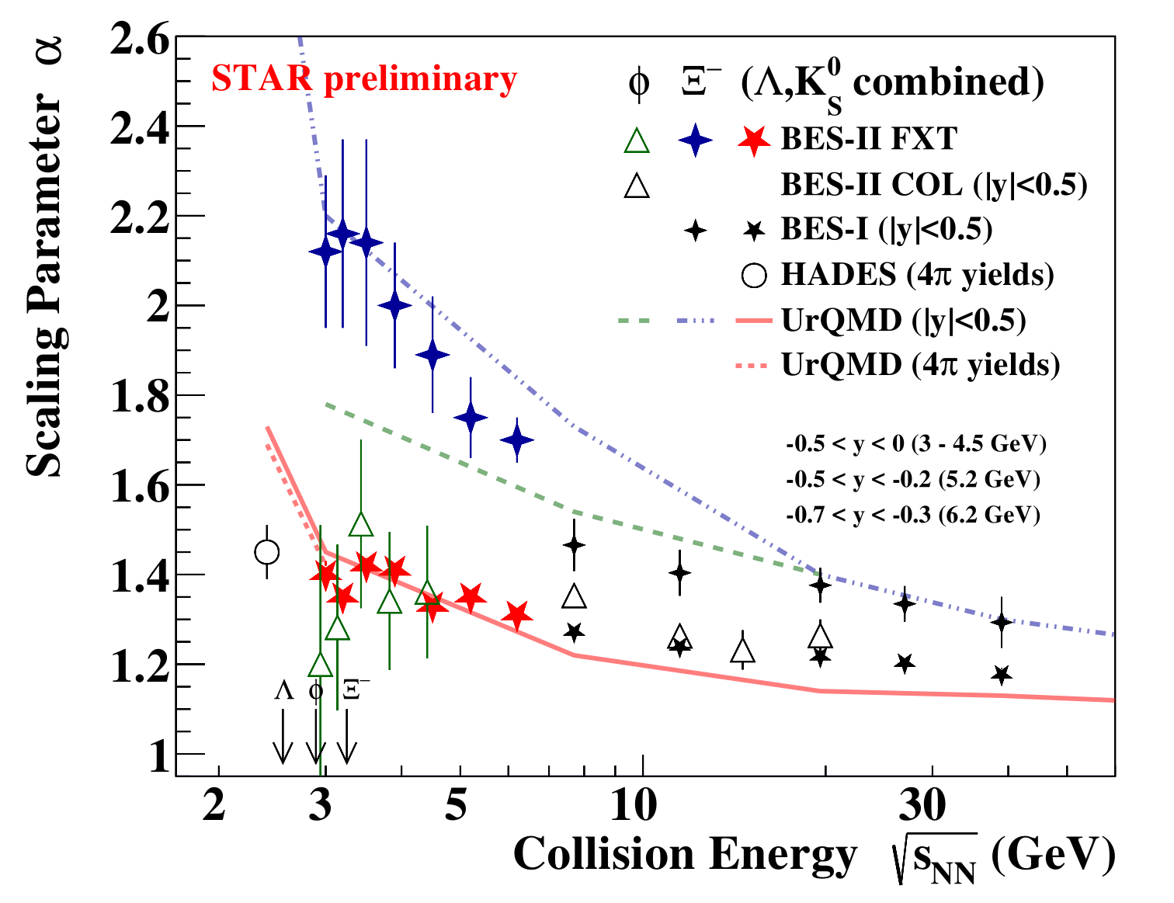
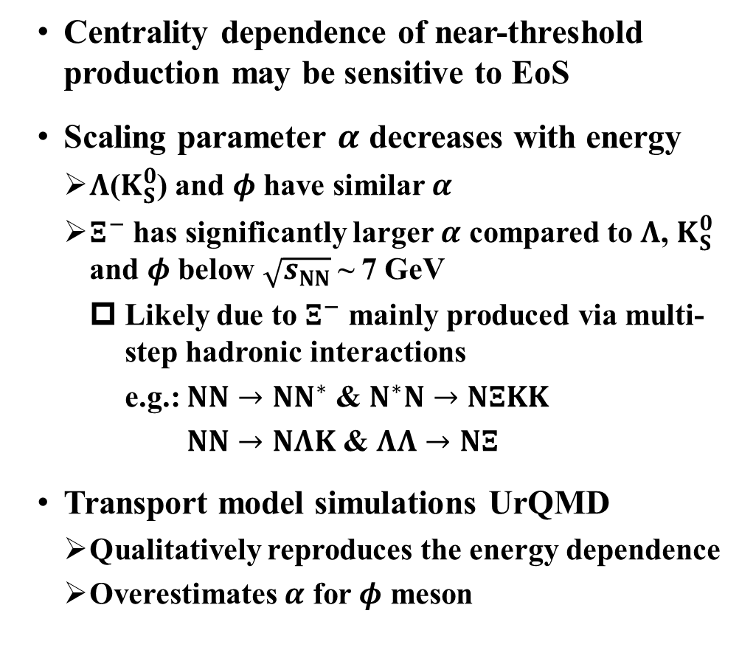
Energy dependence of Scaling Parameter $α$
Centrality dependence of near-threshold production may be sensitive to EoS
Scaling parameter $α$ decreases with energy
$Λ$($K_{S}^{0}$) and $φ$ have similar $α$
$Ξ^{−}$ has significantly larger $α$ compared to $Λ$, $K_{S}^{0}$ and $φ$ below $\sqrt{s_{NN}}$ ~ 7 GeV
Likely due to $Ξ^{−}$ mainly produced via multi-step hadronic interactions
e.g.: $NN→NN^{∗}$ & $N^{∗}N→NΞKK$
e.g.: $NN→NΛK$ & $ΛΛ→NΞ$
Transport model simulations UrQMD
Qualitatively reproduces the energy dependence
Overestimates $α$ for $φ$ meson
STAR Collaboration. Phys. Rev. C 102, 034909 (2020)
HADES Collaboration. Phys. Lett. B 793, 457 (2019)
UrQMD: S.A. Bass, et.al. Prog. Part. Nucl. Phys. 41 (1998)
Notes:
左图展示了不同粒子的 Npart Scaling 参数 alpha 随能量的变化，当能量升高时，标度参数下降。
Lambda，K0s 和 Phi 的标度参数alpha在误差范围内是一致的，但 Xi 的标度参数明显高于与这三个粒子。
这可能是由于 Xi 的产生更可能来自于多步强子散射过程，例如通过奇异夸克交换机制产生于Lambda Lambda 碰撞过程。
将实验结果与UrQMD模型进行比较发现，UrQMD模型可以定性的描述alpha参数随能量下降的行为，但是并不能复现 Ld 和 Phi alpha参数的一致性。

Slide 12
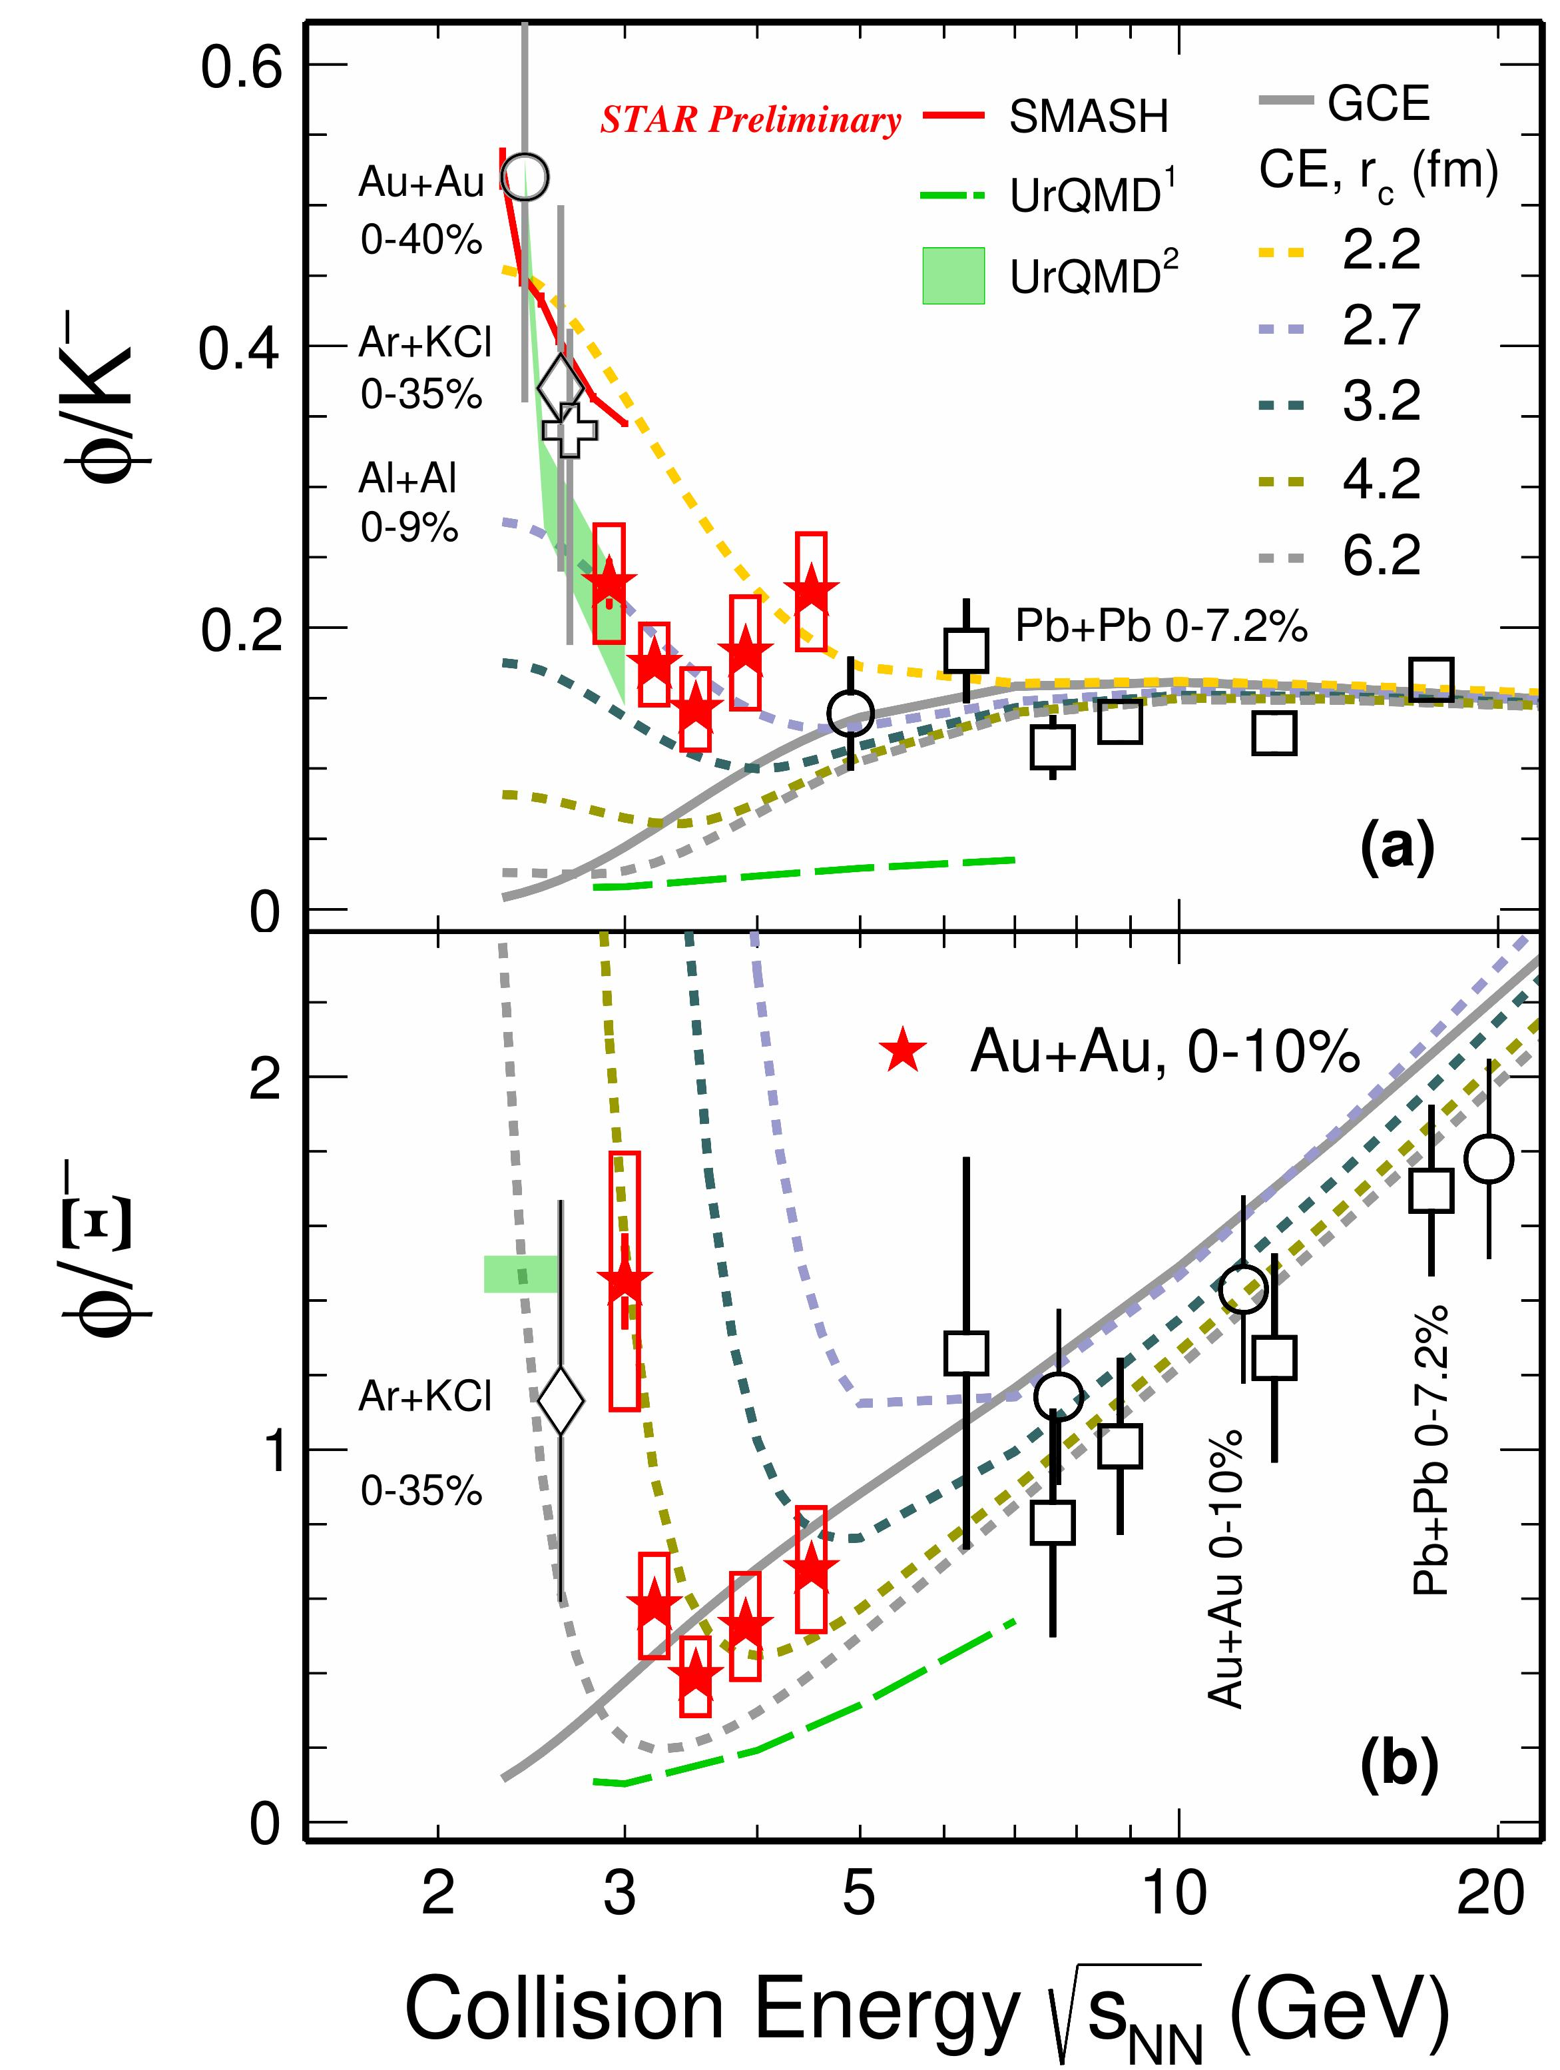
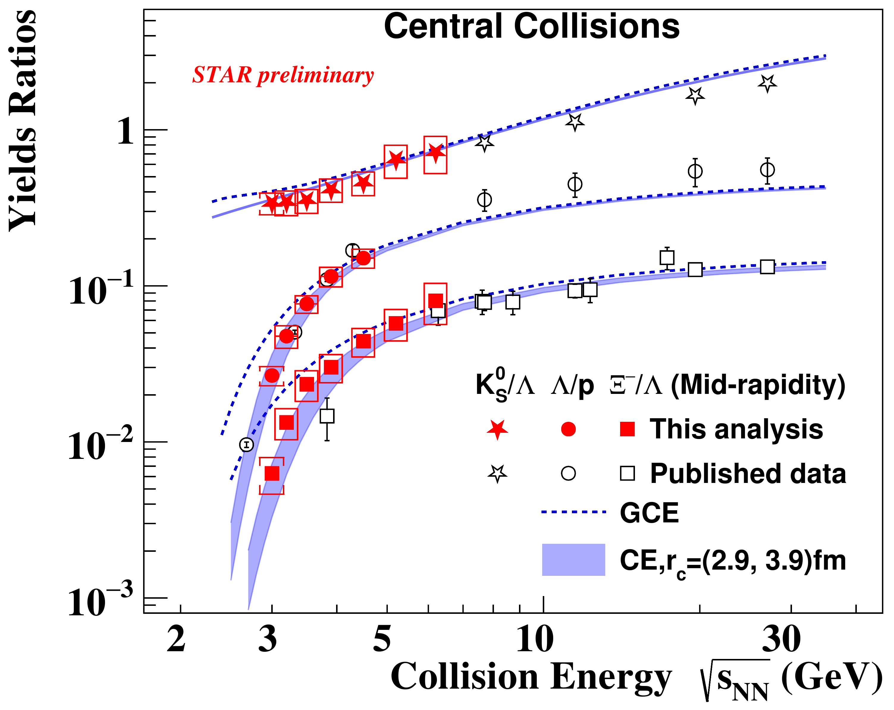
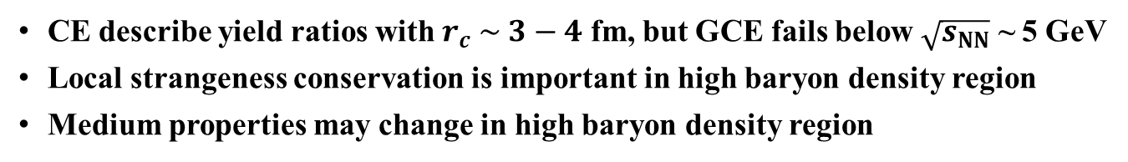
Energy Dependence of Yield Ratios
STAR Collaboration. Phys. Lett. B 831, 137152 (2022)
UrQMD¹: Prog. Part. Nucl. Phys. 41 (1998) 225-370
UrQMD²: J. Phys. G: Nucl. Part. Phys. 43 015104
STAR Collaboration. Phys. Rev. C 102, 034909 (2020);
STAR Collaboration. Phys. Rev. C 110, 054911 (2024);
STAR Collaboration. JHEP 2024, 139 (2024)
V. Vovchenko, et.al. Phys. Rev. C 93, 064906 (2016)
S. Wheaton, et.al. Comput.Phys.Commun. 180 (2009)
UrQMD¹: Default
UrQMD²: with high mass resonance
CE: canonical ensemble
GCE: grand canonical ensemble
CE describe yield ratios with $r_{c} \sim 3−4$ fm, but GCE fails below $\sqrt{s_{NN}}$ ~ 5 GeV
Local strangeness conservation is important in high baryon density region
Medium properties may change in high baryon density region
Notes:
这里展示是的粒子产额比随能量的变化，左图是 phi/K- 和 Phi/Xi 的结果，右图是 K0s/Ld，Ld/p，Xi/Ld 的结果，并且和热模型进行了比较。
实验结果表明，在碰撞能量低于5 GeV时，粒子产额比偏离GCE，但是使用奇异性关联长度约为3-4fm的CE可以很好的描述所有的实验结果。
这表明在低能时，局域的奇异性守恒将对粒子产生有明显的影响，或许意味着核物质的性质发生了转变。

Slide 13
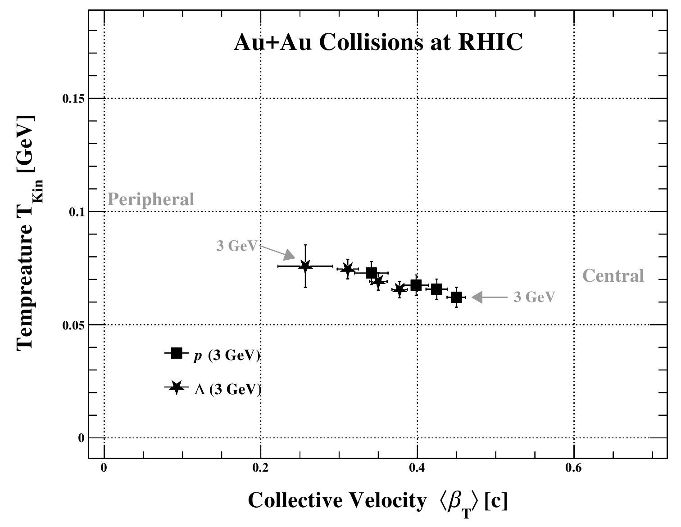
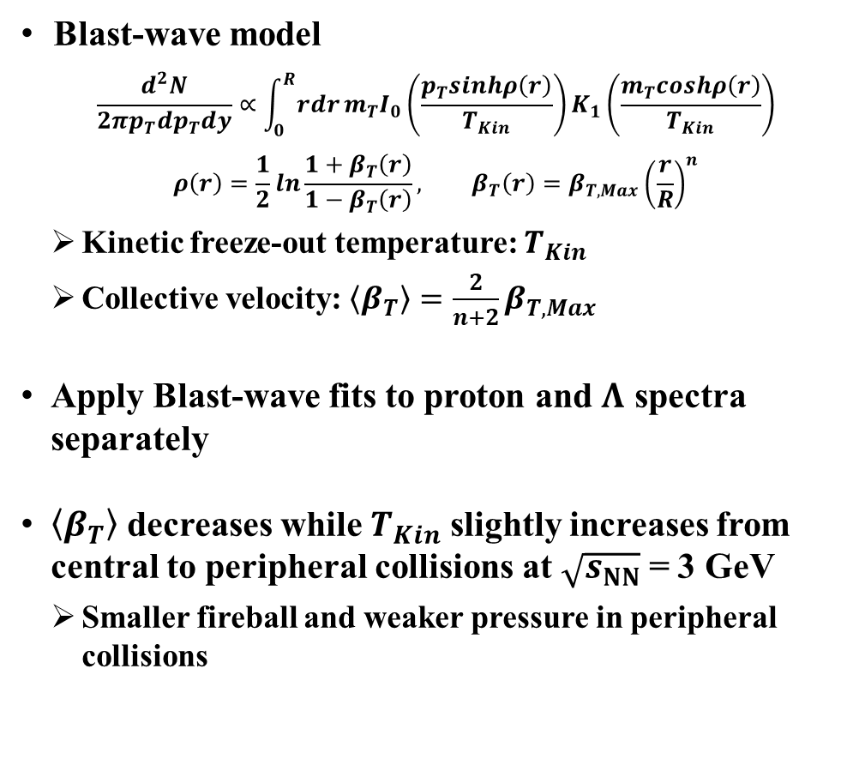
Kinetic Freeze-out
Blast-wave model
$$\frac{d^{2}N}{2πp_{T}dp_{T}dy}∝\int_{0}^{R}{rdr}m_{T}I_{0}\left(\frac{p_{T}sinhρ\left(r\right)}{T_{Kin}}\right)K_{1}\left(\frac{m_{T}coshρ\left(r\right)}{T_{Kin}}\right)$$
$$ρ\left(r\right)=\frac{1}{2}ln\frac{1+β_{T}\left(r\right)}{1−β_{T}\left(r\right)}, β_{T}\left(r\right)=β_{T,Max}{\left(\frac{r}{R}\right)}^{n}$$
Kinetic freeze-out temperature: $T_{Kin}$
Collective velocity: $\left\langle β_{T}\right\rangle =\frac{2}{n+2}β_{T,Max}$
Apply Blast-wave fits to proton and $Λ$ spectra separately
$\left\langle β_{T}\right\rangle$ decreases while $T_{Kin}$ slightly increases from central to peripheral collisions at $\sqrt{s_{NN}}$ = 3 GeV
Smaller fireball and weaker pressure in peripheral collisions
STAR Collaboration. Phys. Rev. C 110, 054911 (2024); JHEP 2024, 139 (2024)
Notes:
此外， pT 谱中可以提取动力学冻结信息，这里使用Blast-Wave函数拟合pT谱提取动力学冻结温度和平均横向速度。
左图是STAR 3GeV 质子和Lambda在不同中心度的结果，可以看到从中心到边缘碰撞动力学冻结温度略微升高，平均横向速度明显减小。
这可能是由于偏心碰撞的碰撞体积较小，碰撞系统的压力较小，导致动力学冻结时间更早。

Slide 14
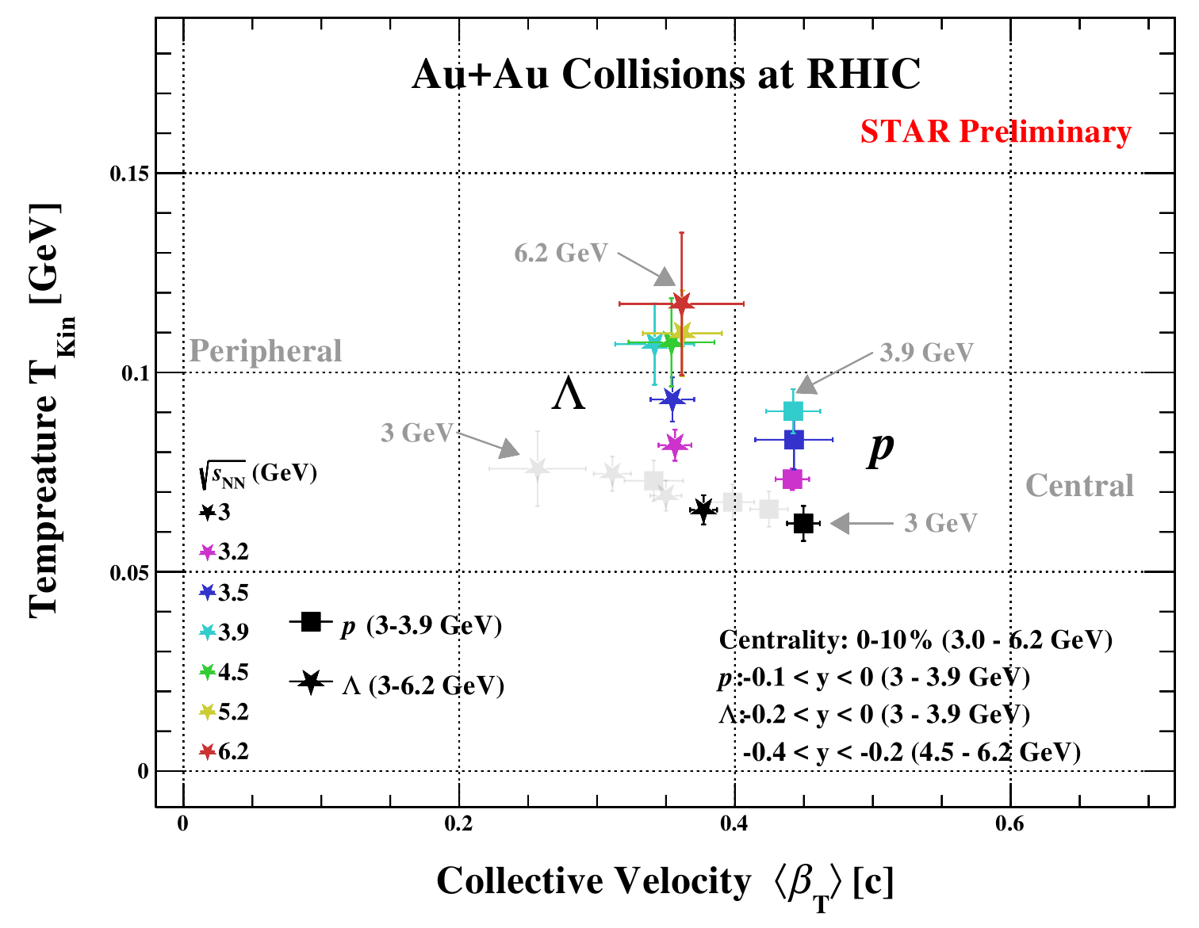

Kinetic Freeze-out
Clear energy dependence
$T_{Kin}$ increases while $\left\langle β_{T}\right\rangle$ remains almost constant from $\sqrt{s_{NN}}$ = 3 – 6.2 GeV for $Λ$
Different freeze-out parameters between proton and $Λ$ from $\sqrt{s_{NN}}$ = 3 – 3.9 GeV
May be due to different production mechanisms
STAR Collaboration. Phys. Rev. C 110, 054911 (2024); JHEP 2024, 139 (2024)
Notes:
这里展示的最中心碰撞的动力学冻结参数随能量的变化，可以看到随着碰撞能量升高，冻结温度明显的升高，但平均横向速度误差范围内保持不变。
此外，对于质子和Lambda，具有不同的平均横向速度，这可能是由于不同的粒子产生机制或者是粒子的质量效应。

Slide 15
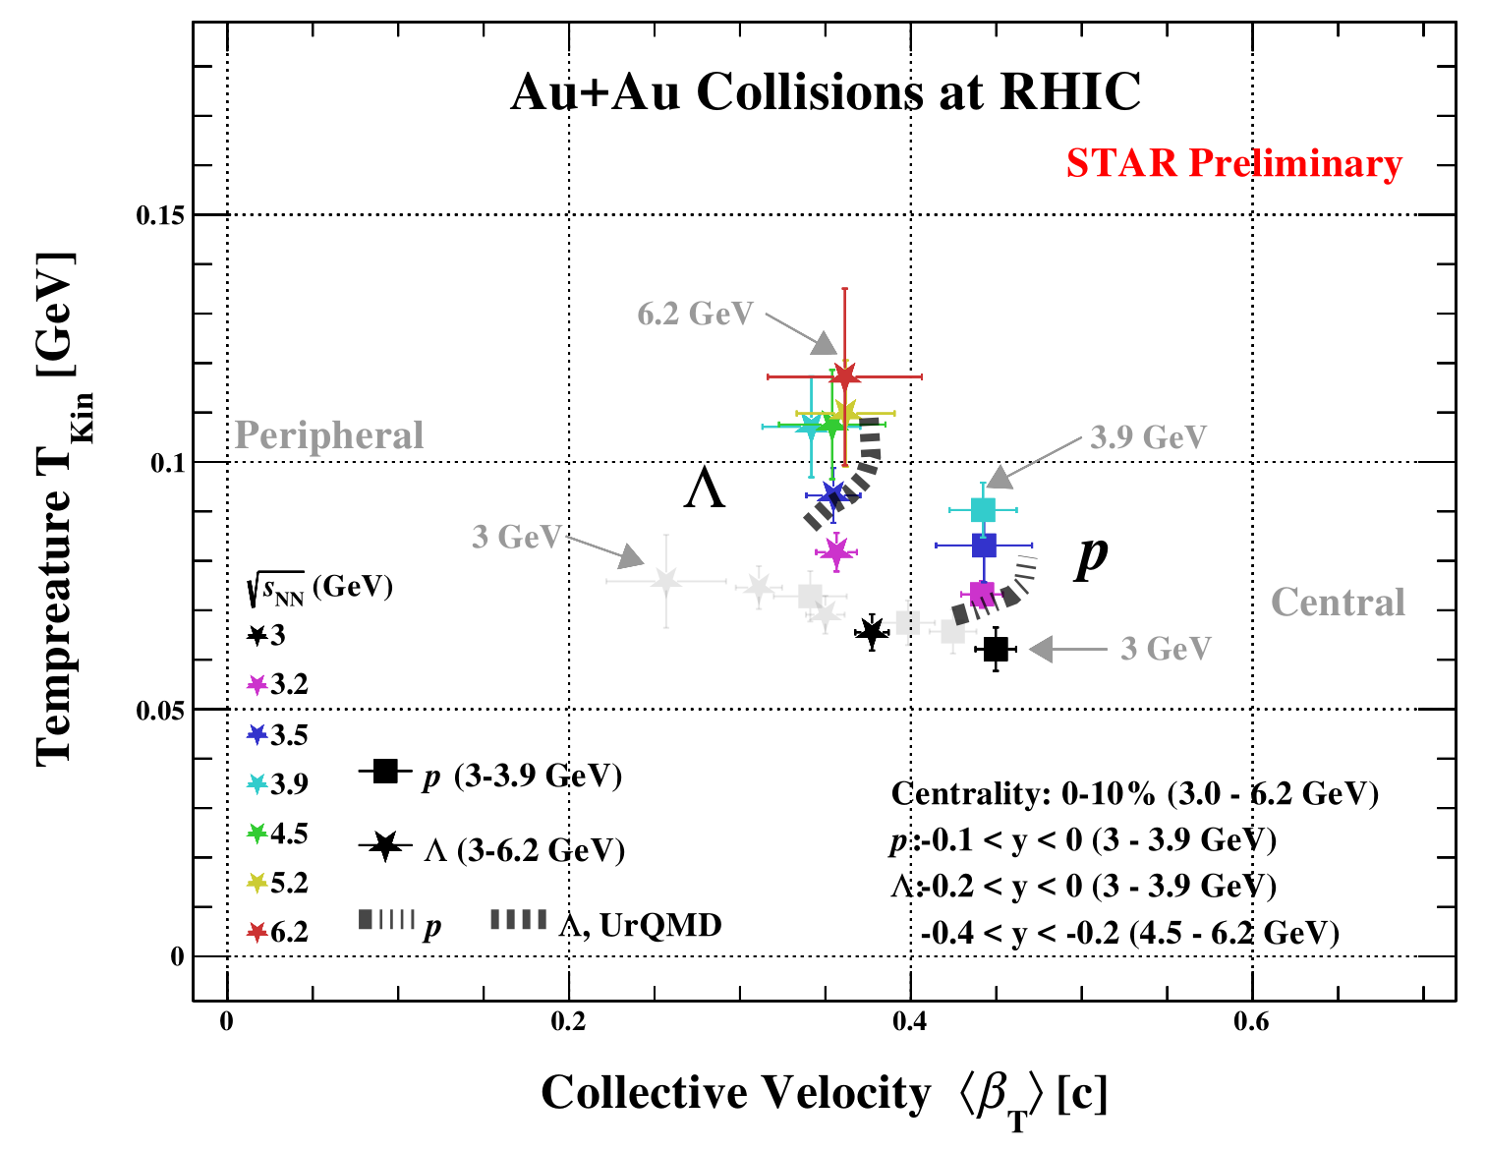
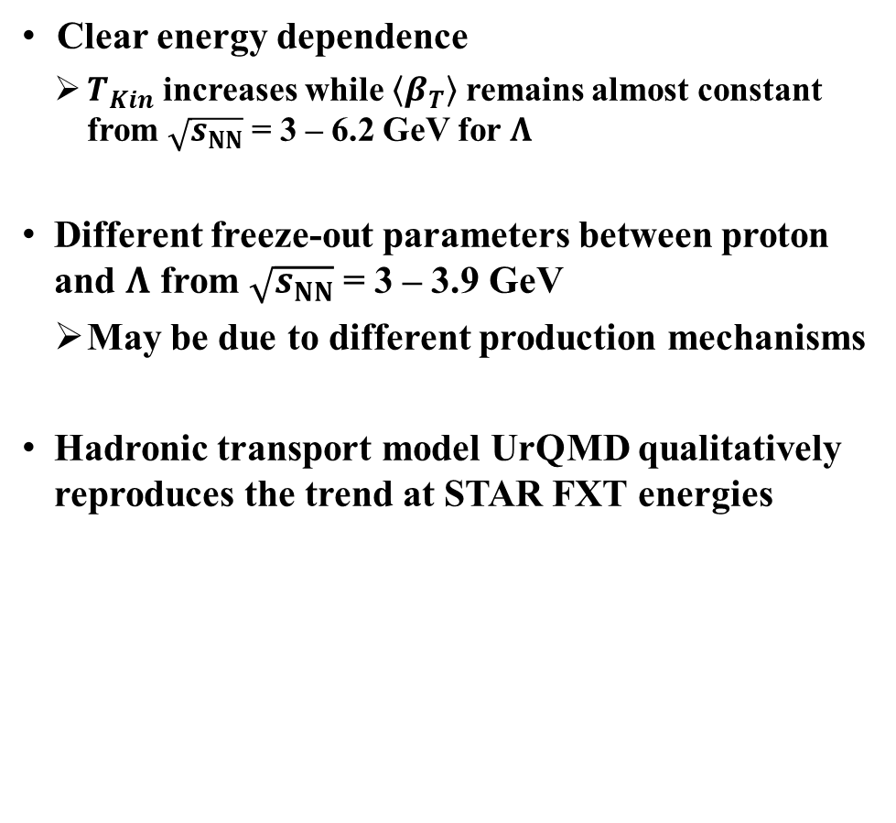
Kinetic Freeze-out
Clear energy dependence
$T_{Kin}$ increases while $\left\langle β_{T}\right\rangle$ remains almost constant from $\sqrt{s_{NN}}$ = 3 – 6.2 GeV for $Λ$
Different freeze-out parameters between proton and $Λ$ from $\sqrt{s_{NN}}$ = 3 – 3.9 GeV
May be due to different production mechanisms
Hadronic transport model UrQMD qualitatively reproduces the trend at STAR FXT energies
STAR Collaboration. Phys. Rev. C 110, 054911 (2024); JHEP 2024, 139 (2024)
UrQMD: S.A. Bass, et.al. Prog. Part. Nucl. Phys. 41 (1998)
Notes:
最后是使用UrQMD的模拟结果，UrQMD可以很好的复现实验的测量结果。

Slide 16
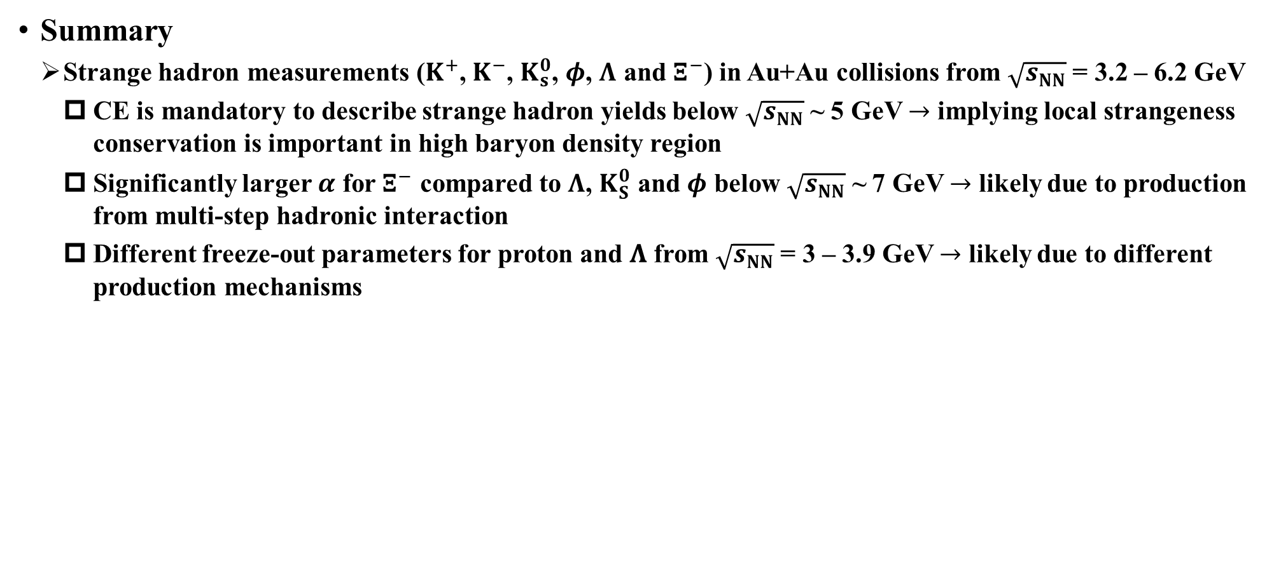
Summary and Outlook
Summary
Strange hadron measurements ($K^{+}$, $K^{−}$, $K_{s}^{0}$, $φ$, $Λ$ and $Ξ^{−}$) in Au+Au collisions from $\sqrt{s_{NN}}$ = 3.2 – 6.2 GeV
CE is mandatory to describe strange hadron yields below $\sqrt{s_{NN}}$ ~ 5 GeV $→$ implying local strangeness conservation is important in high baryon density region
Significantly larger $α$ for $Ξ^{−}$ compared to $Λ$, $K_{S}^{0}$ and $φ$ below $\sqrt{s_{NN}}$ ~ 7 GeV $→$ likely due to production from multi-step hadronic interaction
Different freeze-out parameters for proton and 𝚲 from $\sqrt{s_{NN}}$ = 3 – 3.9 GeV $→$ likely due to different production mechanisms
Outlook
Measurements of $\overline{Λ}$, ${\overline{Ξ}}^{+}$, $Ω^{−}$ and ${\overline{Ω}}^{+}$ production at near/sub-threshold energy from BES-II
Thanks for your attention!
Notes:
在这次报告中，我们展示了奇异强子的测量结果。
粒子产额比与热模型的比较表明局域奇异性守恒对奇异粒子的产生有很大的影响。
Xi 强的中心度依赖性表明多奇异强子产生可能主要来自于多次强子散射。
Proton 和 Lambda 具有不同的动力学冻结参数。
以上是我报告的内容，谢谢大家。

Slide 17
Back up

Slide 18
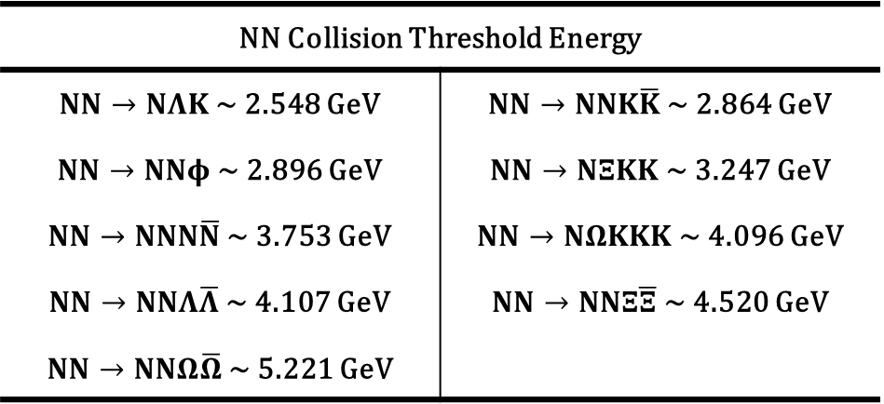
NN Collision Threshold Energies
NN Collision Threshold Energy
$NN→NΛK$ ~ 2.548 GeV | $NN→NNK\overline{K}$ ~ 2.864 GeV
$NN→NNφ$ ~ 2.896 GeV | $NN→NΞKK$ ~ 3.247 GeV
$NN→NNN\overline{N}$ ~ 3.753 GeV | $NN→NΩKKK$ ~ 4.096 GeV
$NN→NNΛ\overline{Λ}$ ~ 4.107 GeV | $NN→NNΞ\overline{Ξ}$ ~ 4.520 GeV
$NN→NNΩ\overline{Ω}$ ~ 5.221 GeV

